Slide 1
2020广东省示范课
《中外历史纲要》上第18课
设计立意
基于大概念的历史教学的实践与思考
——以“挽救民族危亡”为例
一、认真研读课标、凝练“大概念”
二、基于大概念渗透家国情怀策略
三、注重学术引领、世界视野、升华家国情怀
华南师范大学附属中学 历史科 刘莉
Notes:
历史解释、升华到家国情怀

Slide 2
一、如何提出大概念？
（一）解读课标、创新“大概念”教学模式 （2017“新课标”）：深入了解历史学科的本质：“凝练学科核心素养、更新教学内容，重视以学科大概念为核心，使课程内容结构化，以主题为引领，使课程内容情景化，促进学科核心素养的落实。”
【设计意图】《中外历史纲要》重在抓住“纲要”——“大势”、“大事”、“规律”。高中更侧重“概念性”、“思辨性”、“逻辑性”、“抽象性”。鉴于课标“大概念”和新教材内容的庞杂分散，大概念教学是解决如何高效教学和落实核心素养的最有效策略。通过大概念主题引领和整合，既可高效完成课时任务；更可高屋建瓴引领本课灵魂，落实核心素养、渗透家国情怀。
（二）依据课标制定课时标准、进而凝练出大概念
【第五单元课标】：认识列强侵华对中国的影响，概述晚清时期中国人民反抗外来侵略的斗争事迹，理解其性质和意义；认识社会各积极为挽救民族危机所作的努力及存在的局限性。
Notes:
具体到第18课1895-1901年四件大事：戊戌维新运动、义和团运动、八国联军侵华、民族危机的加深，内容多且分散，逻辑线索也不清楚。
（一）解读课标、创新“大概念”教学模式 《普通高中历史课程标准（2017年版）》（简称“新课标”），深入了解历史学科的本质：“凝练学科核心素养、更新教学内容，重视以学科大概念为核心，使课程内容结构化，以主题为引领，使课程内容情景化，促进学科核心素养的落实。”^{【1】}具体到第五单元，“新课标”这样描述：认识列强侵华对中国的影响，概述晚清时期中国人民反抗外来侵略的斗争事迹，理解其性质和意义；认识社会各积极为挽救民族危机所作的努力及存在的局限性。
【设计意图】《中外历史纲要》重在抓住“纲要”，我理解的“纲要”就是“大势”、“大事”、“规律”。区别于初中侧重的“知识性”、“零散性”，高中更侧重“概念性”、“思辨性”、“逻辑性”、“抽象性”。鉴于课标的“大概念”教学和新教材内容的庞杂分散、无主题，更像是素材资料库，故进行“大概念”教学显得尤为重要和迫切，是解决如何高效教学和落实核心素养的最有效策略。运用“大概念”教学，主题引领和整合教学内容——本课或本单元的灵魂、高立意，既可以高效地完成课时任务；更可以高屋建瓴引领整单元的灵魂，更好地促进历史五大核心素养的落实、实现家国情怀的渗透。

Slide 3
凝练出“大概念”——民族危亡
【课时标准】
理解19世纪末中国社会内忧外患加剧；认识在维新变法运动和义和团运动中，民族资产阶级和农民阶级挽救民族危机所作的努力及其局限性，反思其经验教训，理解先进中国人继续探索中国出路的必要性和重要性。
救亡图存
（1895——1901））
【设计意图】梳理内在逻辑，凸显本单元核心主题：民族危亡下的救亡图存。围绕“民族危亡” 引出思辨问题链：为何1895中国陷入民族危亡？当时怎样挽救民族危亡？为何不能挽救民族危亡？挽救民族危亡的斗争虽失败，但有何价值？课后延伸：还有哪些阶层在继续探索救亡图存？如何最终挽救民族危亡？
Notes:
（师）2017课标（2020修订版）强调了本单元要思考的内容。让我们一起回到1895年的中国，分析当时中国为何会陷入民族危亡？我们作出哪些挽救民族危亡的斗争？
板书：救亡图存 主题式教学、任务驱动、小组合作教学。
结合本单元的主题——救亡图存，再根据课标努力和局限性，设计三个探讨的任务：
1.为何19世纪90年代会出现民族危亡？有哪些斗争和努力？
2.这些斗争为何会失败？——局限性
3.启示，虽然失败了，但是有哪些价值和启示？
任务：
1.
民族危亡加深的时间轴
《精忠报国》以震撼人心的旋律，悲戚雄壮的气氛，壮丽恢弘的气势，悲愤苍凉的基调，成功地塑造了伟大的爱国英雄岳飞的光辉形象。它是岳飞所处的那个年代的民族情绪和民族矛盾的体现，得益于它把当时人们的心理境况和怀怒未发的气愤表现了出来，成了那个时代的代言之音。
歌颂岳飞精忠报国的强烈爱国主义精神
《马关条约》后，清政府向欧洲大借款、列强在华划分势力范围和强租租借地，掀起了列强瓜分中国的狂潮。
《精忠报国》以震撼人心的旋律，悲戚雄壮的气氛，壮丽恢弘的气势，悲愤苍凉的基调，成功地塑造了伟大的爱国英雄岳飞的光辉形象。它是岳飞所处的那个年代的民族情绪和民族矛盾的体现，得益于它把当时人们的心理境况和怀怒未发的气愤表现了出来，成了那个时代的代言之音。
歌颂岳飞精忠报国的强烈爱国主义精
《马关条约》后，清政府向欧洲大借款、列强在华划分势力范围和强租租借地，掀起了列强瓜分中国的狂潮。

Slide 4
全方位
二、“大概念”渗透家国情怀策略
（一）励志音乐、渲染气氛：斗志昂扬的音乐、扣人心悬、悲壮震撼全场
（二）经典导入、学术引领：历史感、学术前沿、思辨性强、
（三）经典情境、思辨争鸣：学生朗读、充分讨论、（任务驱动、情景教学、
学案导学、小组探究、史料研习）
（四）言传身教、激情四射：抑扬顿挫的文字与语调、熏陶家国情怀
（五）任务驱动、画龙点睛：思维层层递进、激发理性爱国
任务一：1895-1901中国为何陷入民族危亡？中国人民开展哪些斗争？
任务二：此时期的斗争为何不能挽救民族危亡？
任务三：此时期挽救民族危亡的斗争有何意义？
【设计意图】全方位渲染渗透家国情怀、彰显班级凝聚力和理性爱国之心。特别是反思局限性时，引导探讨政府、社会、国家、个人是否能形成一股合力，决定当时能否挽救民族危亡？激发同学们的理性爱国、敢于担当、个人命运与国家命运紧密相连。
Notes:
任务驱动、情景教学、学案导学、小组探究、史料研习
（一）课前斗志昂扬的音乐、扣人心悬振奋人心、震撼全场师生
（二）创设经典情境和学生有感情地朗读、滋生家国情怀
1. 经典情境创设； 2. 组织学生有感情地朗读、亲身感悟家国情怀；
（三）老师激情四射、抑扬顿挫的文字与语调，言传身教展现家国情怀
（四）思辨深刻的任务驱动、思维层层递进、激发理性爱国
任务一：1895-1901年中国为何陷入民族危亡的境地？中国人民开展了哪些斗争？
任务二：此时期的斗争为何不能挽救民族危亡？
任务三：此时期挽救民族危亡的斗争有何意义？

Slide 5
三、注重阅读、学术引领、世界视野
推荐学生阅读：陈旭麓《近代中国社会的新陈代谢》
（一）像史学家一样阅读：培养历史感、渗透世界视野
例1：材料一 自甲午以前，吾国民不知国之危也，不知国危则方且岸然自大，偃然高卧，故于时无所谓保全之说。 ——梁启超《论保全中国非赖皇帝不可》 材料二 吴玉章回忆说：“从前我国还只是被西方大国打败过，现在竟被东方小国打败，而且失败得那样惨，条约又订得那样苛，这是多么大的耻辱啊！它使全中国为之震动，我和二哥曾痛哭不止。 ——刘悦斌《戊戌维新运动史话》
（二）学术引领：近代化道路的探索之路：后发外生型、合力论
【设计意图】世界视野、家国情怀离不开学术前沿引领，老师才能打破僵化思维、不断获取新的视角，才能在潜移默化中熏陶家国情怀！在讨论的过程中注重世界视野的引领、小切口深分析资产阶级维新派和农民运动义和团各自有着怎样的阶级局限性？为何当时没有形成一股合力？进而激发我们思考到底我们如何才能挽救民族危亡？
Notes:
【设计意图】世界视野、家国情怀自然离不开学术前沿的引领，了解学术前沿、老师才能打破僵化思维、不断获取新的视角，才能在潜移默化中熏陶家国情怀！通过任务驱动的三个问题，伏笔铺垫、小组讨论、思维争鸣。在讨论的过程中注重世界视野的引领、小切口深分析资产阶级维新派和农民运动义和团各自有着怎样的阶级局限性？为何当时没有形成一股合力？进而激发我们思考到底我们如何才能挽救民族危亡？
【设计意图】培养高中生像史学家一样阅读、像史学家一样思考。对比两则史料，思考在甲午中日战争后，国民的思想发生了怎样的变化？甲午国殇引发首次民族觉醒。

Slide 6
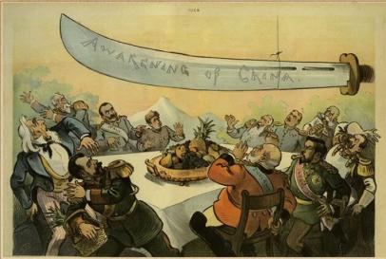
《PUCK》杂志 1901年
导入新课
1901年西方人眼中的亚洲潜在忧患，带入历史……
《亚洲的潜在忧患》
Notes:
《精忠报国》这首歌我们非常熟悉，一起共同经历过校运会入场式，爱我中华是我们发自我们内心的呐喊
（师）我们来看这幅画？这是西方杂志《puck》的”亚洲的潜在忧患“。我们来看一副西方杂志《puck》的一幅漫画，你获取到了什么历史信息？这里是西方的视角，一个典故“悬在人类头顶的达摩克利斯之剑”意味着“隐患”，所以此图是《亚洲的潜在忧患》，刀上是Awakening of china，意味着在此时期中国人的觉醒。1901年的中国人做了什么会让西方人感受到亚洲的潜在忧患？让我们一起来追溯1895-1901年的时光……
经历了什么痛苦和斗争，
一是促进民族觉醒。民族危机成为一种凝聚力，它引导了没有人引导的散漫小生产者，使旧的社会力量中深沉蕴藏着的民族斗争精神喷薄而出。
——陈旭麓《近代中国社会的新陈代谢》
《亚洲的潜在忧患》原画载于美国杂志《PUCK》
；
义和团的失败说明：当道义的愤怒仍然同旧时代连在一起的时候，正义者是不可能战胜非正义的。但是在庚子事变的枪炮沉寂以后，自胶州湾事件以来的瓜分狂潮也失去了其滔滔势头。
——陈旭麓《近代中国社会的新陈代谢》
1901年，清政府与11国在北京签署《辛丑条约》，规定中国向各国赔款4.5亿两银。由于这个赔款分39年还清，列强皆希望中国政府维持弱势，因为睡醒的中国就俨如画中的大刀，只要悬吊大刀的绳一断，列强在华利益即备受威胁。

Slide 7
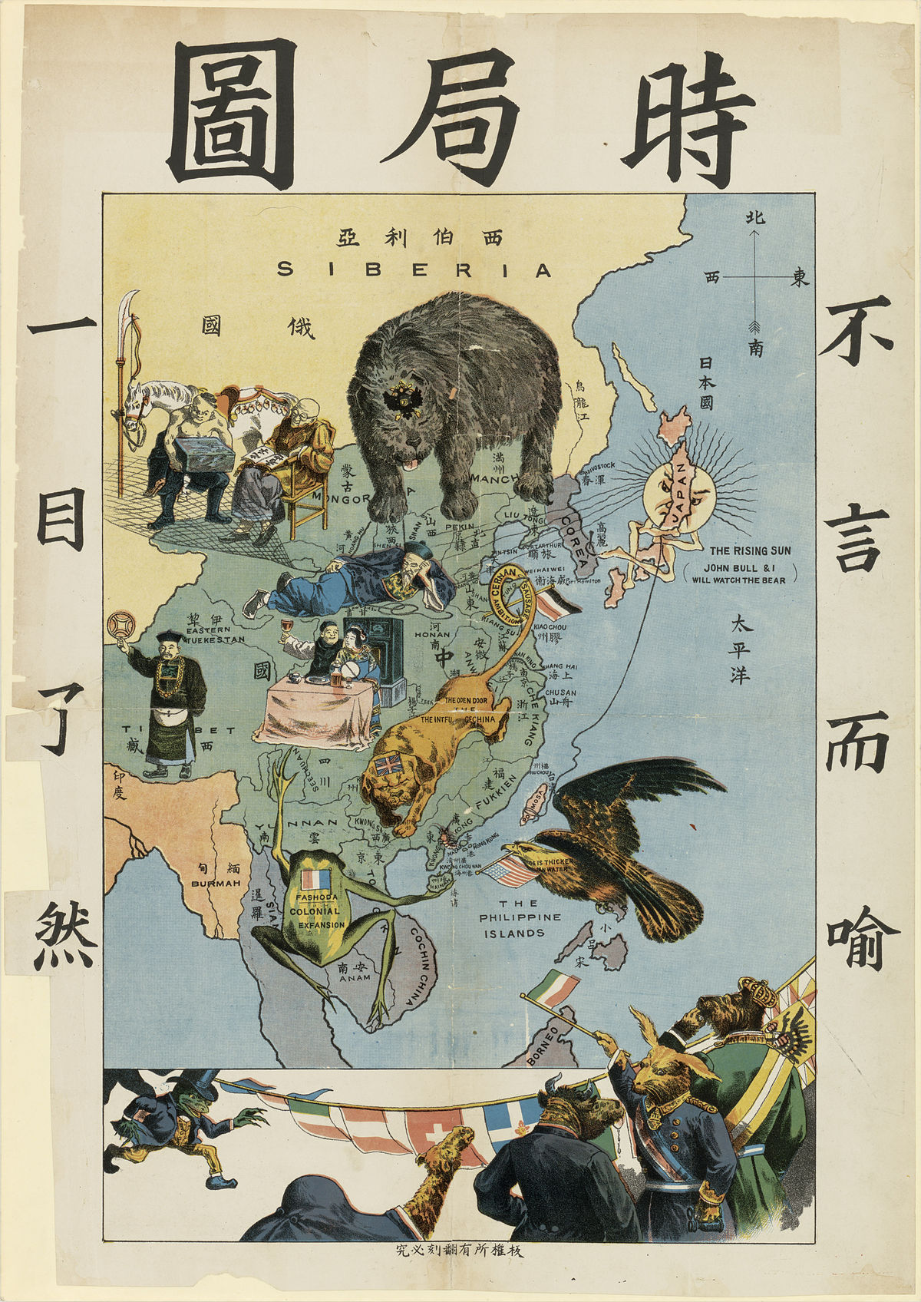
任务一：1895-1901年中国为何陷入民族危亡的境地？
中国人民开展了哪些斗争？
1895以后， 中国处于一个怎样的时代？
观今日之世变，盖自秦以来唯有所若斯之亟也。夫世之变也，莫知其所由然，强而名之曰运会。运会既成，虽圣人无所为力，盖圣人亦运会中之一物。
——严复《论世变之亟》
变局
危局
开眼看世界
太平天国
运动
洋务运动
民族
Notes:
（师）数千年未有之变局，两次鸦片战争使中国从独立的封建社会开始沦为半殖半封社会；甲午战败，掀起了瓜分中国的狂潮，变局为危局，急转而为“世变之亟”！朗读1（论世变之亟）“运会”是历史潮流、（世界潮流或世界趋势） ，并且是人力所不能控制的。1895这是一个怎样的时代？（板书：时代：资本主义世界市场、帝国主义）发生了第二工业革命（两种文明的冲突：农耕文明VS工业文明），进入到帝国主义时代、近代化。资本主义世界市场最终形成，东方完全从属于西方。
1895-1901 近代史侵略史、抗争史、探索史凸显的非常明显！
民族危亡并不断加深：
1.甲午海战-危亡（被瓜分的危机）——时代特色：帝国主义瓜分中国，亡国灭种的危机；义和团抗争避免了中国成为殖民地；
2.八国联军侵华-国都沦陷、完全沦为半殖半封社会；
中国为何陷入危局？
于是出现了公车上书——强学会——康有为历次上皇帝书——保国会——百日维新。这一连串事件，前后相接，构成了一场社会变动。它把中国的出路寄托在因势以变之中，其锋芒已经出动了“灵光圈”的“成法”。无疑，这已经不是近代化一小步了。随之而来是，变与不变的矛盾空前激化，发展为一场带血的斗争。
依据1840、1894、1900三个时间节点， 整理列强对华发动的侵略战争、签订条约，分析中国是如何一步步沦为半殖民地半封建社会的。
各阶层面对外来侵略做出的救亡图存的抗争与探索。：不平等条约体系的形成与近代中国社会性质的变化
甲午战败给中国带来了深重的灾难，特别是由列强的干涉和因赔款须借款而引起的列强对中国的争夺，试图瓜分中国的阴谋逐步付诸实践。

Slide 8
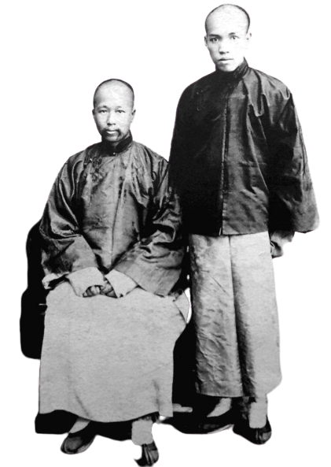
甲午国殇引发民族觉醒
材料一 自甲午以前，吾国民不知国之危也，不知国危则方且岸然自大，偃然高卧，故于时无所谓保全之说。
——梁启超《论保全中国非赖皇帝不可》
材料二 吴玉章回忆说：“从前我国还只是被西方大国打败过，现在竟被东方小国打败，而且失败得那样惨，条约又订得那样苛，这是多么大的耻辱啊！它使全中国为之震动，我和二哥曾痛哭不止。
——刘悦斌《戊戌维新运动史话》
《马关条约》签字的一个细节：
“上（光绪帝）绕殿急步约时许，乃顿足流涕，奋笔书之。”
——刘悦斌《戊戌维新运动史话》
观万国之势，能变则全，不变则亡，全变则强，小变仍亡。
——康有为《上清帝第六书》
Notes:
（师）对比两则史料，思考在甲午中日战争后，国民的思想发生了怎样的变化？甲午国殇引发民族觉醒，光绪皇帝这段文字不多，但光绪帝的痛苦已经跃然；晚清士人普遍受到巨大的冲击，康有为分析日本学欧洲之政教打败了中国的“中体西用”。后八字就是对洋务运动失败的反思。
我支那四千余年之大梦唤醒，实自甲午战败，割台湾、偿二百兆以后始也。
——梁启超
此次大败，此非日本之胜我也，乃我闭关之自败也。日本昔日也闭关也，而及早变法，学欧洲之政教，是有今日之强而胜我也。
后八字是对洋务运动、明治维新的的反思。
106页问题与探究
观今日之世变，盖自秦以来唯有所若斯之亟也。夫世之变也，莫知其所由然，强而名之曰运会。运会既成，虽圣人无所为力，盖圣人亦运会中之一物。既为其中之一物，谓能取运会而转移之，无是理也。彼圣人者，特知运会之所由趋，而逆睹其流极。唯知其所由趋，故后天而奉天时；唯逆睹其流极，故先天而天不违。
——严复《论世变之亟》，《直报》1895年2月4
战败的消息传来，光绪帝痛心疾首。中日议和时，他反对割地，认为
首先要弄清甲午之败到底带给近代中国什么样的后果与影响,知耻而后勇,这是历史作为警世钟的意义
吾国四千余年大梦之唤醒，实自甲午战败、割台湾、偿二百兆以后始也。我皇上赫然发愤，排群议，冒疑难，以实行变法自强之策，实自失胶州、旅顺、大连湾、威海卫以后始也。
——梁启超《戊戌政变记》
“割台则天下人心皆去，朕何以为天下主”，迟迟不肯在《马关条约》文本上“用宝”（加盖皇帝印玺）。他犹豫不能决，面容为之憔悴，“如在沸釜中”，拖了10天，才在后党与列强压力下，怀着不甘心又无可奈何的心情批准了这个屈辱的条约，随即与翁同和“相顾挥涕”。 （摘自小丛书《戊戌维新运动史话》第85页）
多重压力之下，为谋求自救而觉醒的民族意识迅速成为最有效的社会动员资源。吴玉章在回忆录中沉痛地写道：“这真是空前未有的亡国条约！它使全中国都为之震动。从前亡国还只是被西方大国打败过，现在竟被东方的小国打败了，而且失败得那样惨，条约又订得那样苛，这是多么大的耻辱啊！”材料中的“亡国条约”是

Slide 9
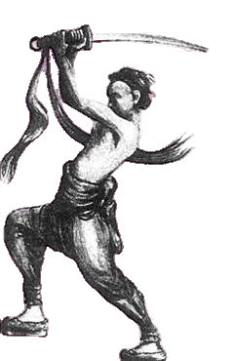
一、民族危亡背景下上层精英的变法努力
二、民族危亡背景下层农民的革命斗争
百日维新
戊戌政变
义和团运动
《马关条约》
公车上书
——百姓群体性民族自觉
1895
1898
1899
1900 这是一个怎样的中国？
我国人民一旦受洗后，藉外人势力任意生事。教士益发在背后支持扩张势力。这样教徒气焰越高涨，人民对于教会恶感越深，仇视观念一发不可收拾。
——冯玉祥《我看到的义和团》
“自台湾之割，民不堪命；德之在胶州，胶州之洋兵，挖剔先贤仲氏眼目，碎毁圣像，百姓饮恨吞声，痛入骨髓。
——陈旭麓《近代中国社会的新陈代谢》
时代特点
扶清与灭洋
天无雨，地焦旱，全是教堂止住天。兵法艺，都学全，要平鬼子不费难。
拆铁道，拔线杆，紧急毁坏火轮船。洋鬼子，尽除完，大清一统靖江山。
——《只因鬼子闹中原》揭帖
Notes:
帝国主义的军事侵略和宗教侵略相结合，把山东变成了全国教民矛盾最尖锐的地区。甲午中日战争后，山东先后遭受日、德、英等帝国主义国家的侵略,灾难极为深重
师：1900年这是一个怎样的国家？民族矛盾、阶级矛盾尖锐，内忧外患。民族矛盾的激化促成了民族对抗意识的强化。朗读2揭帖（义和团的宣传广告）民族危机刺激下的“灭洋意识”。于是“灭洋”作为一个口号引人注目地同时出现于中国南北，表现民众认识从个别到一般的深化。这个口号已经超越个人命运、家族命运、乡土命运则是一种明显的事实。
——陈旭麓《近代中国社会的新陈代谢》
西方传教士发出战争叫嚣、刺探军政情报、袒护教民、甚直接参与武装侵略。——王先明主编《中国近代史（1840-1949）》
德国在胶州，第二次工业革命后美国、德国崛起。
(内忧外患的中国)
仇视观念一天比一天加强，一发不可收拾。
评价义和团的口号与斗争特点。
口号：灭洋：强烈的反帝爱国倾向，也存在明显的盲目排外行为。
扶清：义和团对清政府的本质认识不清，对它抱有幻想。
特点：虽然带有迷信色彩，但纪律严明。
西方传教士的教育传教、医学传教、慈善赈济、出版报刊等活动，对近代中国社会变迁具有积极意义。但是，传教士还发出战争叫嚣、服务列强侵华，刺探军政情报；袒护教民，霸占民产，侵夺百姓生计；甚至直接参与武装侵略活动。
——王先明主编《中国近代史（1840-1949）》
我国人民一旦受洗之后，藉着外人的势力，便任意生事。于是教士益发乐于在背后支持，希望由此扩张教会的势力。这样一来，教徒的气焰越高涨，人民对于教会的恶感越深，仇视的观念一天天加强，一发不可收拾。
——冯玉祥《我看到的义和团》
从鸦片战争后，中国逐渐走上了“师夷长技”的道路——引进西方武器，至19世纪末，已经过去了半个世纪，但义和团时期的农民依然摒弃枪炮，笃信大刀长矛，这说明了什么？
1义和团兴起的主要原因？ 民族危机日益加剧，民族矛盾日益上升。
2特别是德国强占胶州湾，进一步刺激了山东民众。义和团的兴起，缘于西方势力深入中国后引发的教民与当地民众的冲突。 与当地民众冲突的仅有西方传教士吗？ 否，还有本国教民。
民族危机刺激下的“灭洋意识”
“自台湾之割，日人淫虐残贼，民不堪命；德之在胶州；英之在九龙；俄之在金州、旅顺行径略同，皆使人无男女之别，身家不保，而税又奇重。胶州之洋兵，挖剔先贤仲氏眼目，碎毁圣像，百姓饮恨吞声，痛入骨髓。”
民族矛盾的激化促成了民族对抗意识的强化。于是“灭洋”作为一个口号引人注目地同时出现于中国南北，表现民众认识从个别到一般的深化。这个口号已经超越个人命运、家族命运、乡土命运则是一种明显的事实。
——陈旭麓《近代中国社会的新陈代谢》
西方传教士的教育传教、医学传教、慈善赈济、出版报刊等活动，对近代中国社会变迁具有积极意义。但是，传教士还发出战争叫嚣、服务列强侵华，刺探军政情报；袒护教民，霸占民产，侵夺百姓生计；甚至直接参与武装侵略活动。
——王先明主编《中国近代史（1840-1949）》
我国人民一旦受洗之后，藉着外人的势力，便任意生事。于是教士益发乐于在背后支持，希望由此扩张教会的势力。这样一来，教徒的气焰越高涨，人民对于教会的恶感越深，仇视的观念一天天加强，一发不可收拾。
——冯玉祥《我看到的义和团》
民族危机日益加剧，民族矛盾日益上升。
义和团运动与戊戌变法一样，同是民族矛盾激化促成的事变。——陈旭麓《近代中国社会的新陈代谢》
1义和团兴起的主要原因？ 民族危机日益加剧，民族矛盾日益上升。
2特别是德国强占胶州湾，进一步刺激了山东民众。义和团的兴起，缘于西方势力深入中国后引发的教民与当地民众的冲突。 与当地民众冲突的仅有西方传教士吗？ 否，还有本国教民。
在同一的资本主义国内市场形成之前，民众的自发认识并不能产生近代意义的民族主义。但是，这个口号已经超越了个人命运、家族命运、乡土命运则是一种明显的事实。瓜分狂潮起于胶州湾事件。山东首先巨击，也因之成为风暴的起点。
从鸦片战争后，中国逐渐走上了“师夷长技”的道路——引进西方武器，至19世纪末，已经过去了半个世纪，但义和团时期的农民依然摒弃枪炮，笃信大刀长矛，这说明了什么？
若辈洋人，借通商与传教以掠夺国人之土地、粮食与衣服，不仅污蔑我恩的圣教，尚以鸦片毒害我们，以淫邪侮辱我们。自道光以来，夺取我们的土地，骗取我们的金钱；蚕食我们的子女如食物，筑我们的债台如高山。……
——义和团领袖于栋成发布的布告

Slide 10
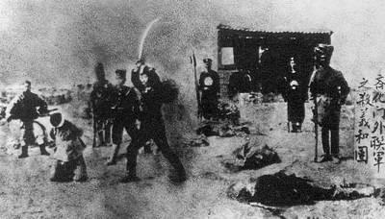
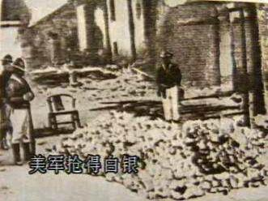
三、民族危亡加深
百日维新
戊戌政变
义和团运动
八国联军侵华
《辛丑条约》
《马关条约》
公车上书
1901清朝朝廷是一个怎样的政府？
1895
1898
1899
1901
1900
清“宣战”上谕颁发后，两江总督刘坤一、湖广总督张之洞也抗旨不遵，谋求与各国驻上海领事“互相谅解”，以维护东南现状。1900年6月，盛宣怀会同上海道余联沅与各国领事签订了《东南保护约款》，得到南方其他省督抚的响应。
——章开沅、朱英《中国近现代史》
1900年5月，英、美、法、德、俄、日、奥匈、意八国决定联合出兵镇压义和团。
6月，义和团和清军奋起投入天津保卫战。
7月-8月，天津陷落、北京失陷。
1901年9月，清政府被迫与11国签订丧权辱国的《辛丑条约》。
《辛丑条约》 | 内容 | 影响
政治 | 惩办“首祸诸臣” 保证严禁人民参加各种形式的反帝活动
经济 | 巨额赔款
军事 | 外国军队驻扎于中国战略要地
文化 | 停止华北科举考试5年
外交 | 在北京设立“使馆界”
清政府沦为列强统治中国工具
政治控制
加剧中国贫困和经济衰败
经济制裁
严重破坏中国主权完整
精神征服
实际成为“国中之国”
政府势微、地方势扩
Notes:
中华民族是在动荡与耻辱中进入20世纪的。1899年义和团运动爆发；第二年，八国联军发动侵华战争。1900年8月15日，首都北京陷落，侵略军烧杀淫掠，1000多名王公大臣悲愤自杀，无数生灵惨遭涂炭。帝国最高统治者慈禧，在城破前，携光绪帝仓皇出逃，从北京一直逃到西安，期间，风餐露宿、狼狈不堪。
中国在屈辱和灾难深重中进入20世纪。继1860年国都沦陷，紧隔40年，再次沦陷，这对中国人的精神打击是巨大的。1千多个王亲贵族集体自杀， 北京城一片惨状！
（师）就是在腐败的清政府和外国势力联合绞杀下，义和团运动失败了，挽救民族危亡的斗争以失败告终，中国的民族危亡进一步加深。1900年八国联军侵华，1901年《辛丑条约》是中国近代史上主权丧失最严重、赔款数目最庞大的不平等条约。标志着中国完全沦为半殖半封社会通过政治控制、经济制裁、精神征服→清政府沦为列强统治中国的工具；禁止中国人民参加反帝组织，真可以说是耻辱至极！“东南互保”对清政府造成了怎样的影响？政府势微、地方势扩。
中华民族是在动荡与耻辱中进入20世纪的。1899年义和团运动爆发；第二年，八国联军发动侵华战争。1900年8月15日，首都北京陷落，侵略军烧杀淫掠，1000多名王公大臣悲愤自杀，无数生灵惨遭涂炭。帝国最高统治者慈禧，在城破前，携光绪帝仓皇出逃，从北京一直逃到西安，期间，风餐露宿、狼狈不堪。慈禧本人曾这样描述她的经历：
连日奔走，又不得饮食，既冷且饿。途中口渴，命太监取水，有井矣而无汲器，或井内浮有人头，不得已，采秫粃秆与皇帝共嚼，略得浆汁，即以解渴。昨夜我（慈禧）与皇帝仅得一板凳，相与贴背共坐，仰望达旦。——吴永《庚子西狩丛谈》56页，中华书局
这段刻骨铭心的惨痛经历，让慈禧痛定思痛。生存，还是毁灭？迫使慈禧作出抉择。1901年1月29日，逃亡西安的慈禧以光绪名义颁布变法诏书。由此，拉开了“清末新政”的序幕。
1899（义和团）、1900（八国联军侵华战争）、1901（辛丑条约）
地方势力的膨胀，冲击了中央集权1900年至1904年，李鸿章、张之洞等人与各国领事策划了“东南互保”。1900年，在清廷尚未向各国宣战之前， 两江总督刘坤一、湖广总督张之洞、两广总督李鸿章等，即商议保存东南各行省的稳定，避免列强有借口入侵；同时密议盘算倘若北京失守而天子、太后不测，由李鸿章出任总统支撑局面。他们称清廷招抚义和团的命令是“乱命”而不执行，同时，与列强相约，互不相扰。
《辛丑条约》规定，赔款白银4.5亿两。这笔赔款以关税、盐税为担保，分39年还清，年息四厘，到期要偿还的本系高达9.82亿俩。这使中国海关、常关和盐税完全被帝国主义所控制，清政府除了田赋外，几乎别无经济来源。
清“宣战”上谕颁发后，两江总督刘坤一、湖广总督张之洞也抗旨不遵，谋求与各国驻上海领事“互相谅解”，以维护东南现状。1900年6月，盛宣怀会同上海道余联沅与各国领事签订了《东南保护约款》，得到南方其他省督抚的响应。
——据章开沅、朱英主编《中国近现代史》整理
本年夏间，拳匪构乱，开衅友邦。朕奉慈驾西巡，京师云扰....昨据奕劻等电呈各国和议十二条大纲，业已照允......量中华之物力，结与国之欢心。
——《上谕》（1901年2月14日
中国“巨蛋”
原画载于美国杂志《PUCK》1900年，义和团运动爆发后，慈禧太后向当时在北京设有领事馆的11国宣战，结果英国、法国、美国、日本、俄国、德国、意大利及奥匈帝国共8个国家组成联军，向北京进攻。画中把上述8个国家绘成母鸡，包围在一只名为“中国”的巨蛋上，讽刺列强各怀鬼胎，企图独占中国的野心。
八国联军——烧杀抢掠。
答案：严重重要清政府的根基；中央示微、地方势扩！
严重动摇了清政府统治的根基（中央权威的示微与地方势力的扩张）
puck——逃生 Awakening of china
严重动摇了清政府统治的根基（中央权威的示微与地方势力的扩张）
所有中国此次毁损及抢劫之损失...，但为数必极重大无疑。现在各国互以抢劫之事相推诿，但当时各国无不曾经彻底共同抢劫。....又因抢劫时所发生强奸妇女，残忍行为，随意杀人，无故放火等事，为数极属不少。
——瓦德西《拳乱笔记》

Slide 11
任务二：
此时期的斗争为何不能挽救民族危亡？
世界形势/时代特点、清政府、自身局限、社会基础、理论、斗争类型等……
Notes:
讲到“戊戌变法”局限性时一个具体的例子：
例如，在军事上，为何只裁汰绿营，而不是裁汰“八旗兵”？
绿营：清朝在统一全国过程中将收编的明军及其它汉兵，参照明军旧制，以营为基本单位进行组建，以绿旗为标志，称为绿营。士兵为世兵制，父死则子继。将兵由兵部直接统辖。自同治至光绪年间历经裁汰，最后被改编为警察性质的巡防营，失去了常备军的作用，绿营之制仅存空名而已。
到了清末，八旗兵比绿营更腐败，更无战斗力。之所以只敢裁汰绿营，因为绿营是汉人，而八旗兵是满人组成和掌握的武装。
当时，清军最有战斗力的是湘军淮军，但是，它们掌握在地方实权的督抚手中。若提出裁汰八旗兵，清朝皇帝岂不是孤家寡人？
师：（过渡）上层精英阶层和下层老百姓的抗争为何都是以失败告终呢？我们小组可以从如上几个角度来思考，共同解决人物二。
阻力（国内外反动势力）、
请回答：对于当时中国民族危机的原因和挽救民族危亡的途径，维新派和义和团持何种不同观点？两种观点各具有什么积极意义和局限性？
答案：维新派认为，造成当时中国民族危机的原因主要在于中国社会制度的落后，以及由此带来国家贫弱。只有通过变法维新，发展资本主义，求得国家富强，才能挽救民族危亡。义和团认为当时的民族危机是由帝国主义侵略造成的，必须通过武力反抗将它们赶出中国。
维新派观点的积极意义在于，它认为只有通过自身的社会改革，中国才能从根本上求得富强和独立；但它不主张正面抗击帝国主义的侵略，体现了民族资产阶级的局限性。义和团观点的积极意义在于，它主张正面反抗帝国主义的侵略；其局限性在于它不包含进行国内社会改革的内容，还带有蒙昧迷信和笼统排外的倾向。（00年全国卷）
心理征服的目的是摧毁我们的民族精神
朝廷“永禁军民人等入仇视者国各会，违者问死”。作为政府禁令，它同庚子年间高谈“民气”的庙堂议论正是一种鲜明的对比。从后者到前者的转变，说明了以顽固抗外人者在顽固被压碎后的完全屈服。——陈旭麓《近代中国社会的新陈代谢》
随着庚子事变的过去，由传统意识所维系的民族心理防线在震荡中的解体便成为20世纪初年中国社会的显著变化之一。
1902年2月3日《泰晤士报》报道过前此两天西太后接见各国驻京公使的情况，其叙述颇为传神：“太后进屋一把抓住康格夫人（美国公使夫人）”的手，好几分钟没有放开。她浑身颤抖，抽泣哽咽地说进攻使馆区是击打的错误，她后悔莫及。“ “后悔莫及”像是一种反思，但由此产生的“量中华之物力，结与国之欢心”，表达的则是奴颜和谀态。是过去所未曾有过的，在她身上，民族战争的失败同时又意味着民族抵抗意识的全部丧失。西太后经历了八国联军之役以后的心理变化，代表了一个王朝的变化。因此，奴颜和谀态并不是一种个人现象。联军入京之时，京官朝贵中众人“相率户前挂某某国顺民旗”，“鼓乐燃爆竹，具羊酒以迎师”，这种景象是庚申之变时不可能见到的。
“彼外人能解此华文为歌颂之义，而丧心亡耻一至于斯。”丧心亡耻“刻画了道德自命的士大夫阶层在国难临头时的道德沦丧。”
————陈旭麓《近代中国社会的新陈代谢》
有共性、有个性。有共同的原因，也有各自的原因。
Q。19世纪90年代挽救民族危亡的斗争为何会失败？
戊戌变法、义和团失败的原因？
Q：戊戌变法为什么会失败呢？ 社会基础、理论偏驳、树敌太多、太急躁（不熟悉中国官场）、清政府顽固势力的强大。
急躁、急于求成； 变法内容贪大求全、树敌太多；（他只是一个举人，一下子上升到最核心的行政部门，对中国官场的一套不熟悉）；变法理论偏颇，把希望仅仅寄托在无实权的皇帝身上。慈禧太后反动势力的疯狂镇压。
中国新式近代知识分子孕育出来（）
可见，中国近代化并非主动需求，而是被动接受，因此充满了艰辛与屈辱，其过程蜿蜒曲折，

Slide 12
小莉解读
1. 国际形势严峻：资本主义世界世场最终形成、资本主义世界殖民体系形成；
2. 阻力相当大：国内外阻力；
3. 清政府腐败无能、昧于大事、一己之私；
4. 无合力：清政府、个人、社会、国家未形成一股合力；
5. 中国人思想未启蒙（器物-制度-思想）；
6. 阶级/时代局限性：
戊戌变法：无群众基础和社会基础；软弱性、妥协性；自身理论缺陷；得罪面广、支持面少；无经验、急躁；皇帝无实权、皇帝与康政见不一致；
义和团：无先进阶级领导、无先进思想；盲目性、非理智爱国；阻力大，反帝反封（时代特点）。
7. 探索近代化之路类型（后发外生型）
8.（反思）中国当时的经济状况（唯物史观）
……
势·思·人·合
Notes:
2.1. 国际形势严峻：资本主义世界世场最终形成、资本主义世界殖民体系形成；（主导、东方从属于西方）
2. 阻力相当大：国内外阻力；
3. 清政府腐败无能、昧于大事、一己之私（对内镇压人民、对外妥协卖国）；
4. 无合力：清政府、个人、社会、国家未形成一股合力；
5. 中国人思想未启蒙（器物-制度-思想）；
6. 阶级/时代局限性：
戊戌变法：软弱性、妥协性；资产阶级维新派自身理论缺陷、无支持基础；无从政经验、急躁；依靠无实权的皇帝、皇帝与康梁政见不一致；无群众基础和社会基础、得罪面太广、支持面甚少；
义和团：农民运动无先进阶级领导、无先进思想引领；盲目性、非理智爱国；阻力大，反帝反封（时代特点）。
7. 探索近代化之路类型（被动）
1为何无合力？没有一个真正在国家民族立场上、不计自己私利地思考国家民族利益的力量;成为了整个国家民族利益的代表l
共产党后来成了这种力量。你看，共产党浴血奋战，经历了二万五千里长征和山地里艰苦游击战，艰难地保留了三万红军。为了抗日，交出去了。
帝国主义、东方从属于西方；
直到今天，依然是资本主义世界市场占主导地位，但不是资本主义世界殖民体系。19世纪末资本主义世界殖民体系最终形成，20世纪60年代，资本主义世界殖民体系崩溃。
陈旭麓先生指出：“爱国主义永远是一种打动人心的力量，但从爱国主义出发走向近代化和从爱国主义出发回到中世纪，确乎并不同义。”
爱国具有时代性，激发我们思考如何理性爱国？
以中世纪的落后方式爱国，可知，这一爱国行为与近代化相悖，太平天国运动更侧重反封建（反清政府），与材料中的爱国主义关系不大，排除A，清末新政、辛亥革命与“中世纪”的特征，落后性不符。
小结：
清朝朝廷愚昧无能，为“维护统治”的一己之私，对内镇压人民，对外妥协卖国。
1900年12月，慈禧太后一字不变地批准了由11国公使提出的“议和大纲”（此大纲为《辛丑条约》的基础），并说，“量中华之物力，结与国之欢心”。
外患：中国逐步沦为半殖民地；
内忧：社会动荡；中央集权和国家统一受到冲击；清政府不能代表国家利益。
无军队、不积极主动
（1）早发内生型；（2）后发外生型。
还可以补充课堂生成的答案……亮点部分
中国最终卷入资本主义世界市场；近代民族国家尚未形成；
鲁迅先生说：“中国太难改变了，不是很大的鞭子打在背上，中国自己是不肯动弹的。”1840年鸦片战争的炮声，是近代第一鞭子，一鞭于背痛不可当，方打开久闭的门户，睁眼看世界；第二次鸦片战争又着一鞭，开始学西方造船造炮，“但只准学这一点，其他不能要”；甲午海战第三鞭打来，才知西人强者兵，所以强者不在兵，没有科学，没有经济、政治的变法不行。一步三回头，以致使中国引进西学、走向世界的近代化运动的步伐缓慢，进展跨度小，而且偏狭浅近。
——毛磊等《中西500年比较》

Slide 13
专家见解
没“扶”起的清、没“灭”了的洋
“吾能自居于弱昧，安能禁人之兼攻？吾既日即于乱亡，安能怨人之取侮？”康有为似乎已经揭示了近代中国变形了的历史逻辑。即社会的变革，其动力主要不是来自内部运动，而是外部压力催逼的结果。 ——陈旭麓《近代中国社会的新陈代谢》
更灭不了的中国精神！
后发外生型
深沉的爱国主义情感是同植根于自然经济的保守意识连在一起的；抵御外侮的强烈愿望是同陈旧的天朝观念和华夷之见连在一起的。义和团的失败说明：当道义的愤怒仍然同旧时代连在一起的时候，正义者是不可能战胜非正义的。
万千来自下层社会的人们汇聚在神道观念之下，手执引魄幡、混天大旗、雷火扇、阴阳瓶、九连环、如意钩、火牌、飞剑，勇敢地对抗帝国主义的火炮快枪倒下、又起来。在这个过程里，愚昧会升华为悲壮。
——陈旭麓《近代中国社会的新陈代谢》
时代局限性
Notes:
矛盾交织
（过渡）这种矛盾，显示了一场正义的反帝群众运动中落后的封建主义内容。旧的生产力只能找到中世纪的社会理想，也只能找到中世纪的精神武器和物质武器。 指出愚昧并不是为了嘲笑愚昧。万千来自下层社会的人们汇聚在神道观念之下，手执引魄幡、混天大旗、雷火扇、阴阳瓶、九连环、如意钩、火牌、飞剑，勇敢地对抗帝国主义的火炮快枪。在这个过程里，愚昧会升华为悲壮。
朗读（（师）义和团的失败说明：当道义的愤怒仍然同旧时代连在一起的时候，正义者是不可能战胜非正义的。但是在庚子事变的枪炮沉寂以后，自胶州湾事件以来的瓜分狂潮也失去了其滔滔势头。
——陈旭麓《近代中国社会的新陈代谢》
挽救民族危亡的斗争虽以失败告终，那对后人世有哪些价值呢？
民间全出于公，愚而无谋，君子怜之，普天嫉之。
——梁启超
——陈旭麓《近代中国社会的新陈代谢》
（过渡）：1905年到1901年挽救民族危亡的斗争虽然失败了，但是给了很多宝贵财富和价值！
义和团作为朝廷“合约”，这是一件伪造品。
义和团运动的失败
学习聚焦：八国联军侵华，犯下骇人听闻的罪行。在中外反动势力的联合镇压下，义和团运动失败。
[xīn jiù shàn dì]
说这句话包含的时代内容而言，可以看作是积两次失败之痛，中国社会反思的结果。因此，在以后的几十年里，谈实务、讲维新的人们，多以此理论；抒发千言万语，表达改革主张；然而在那个时候，不愿变的人更多。所以，一方面是沉重的压力：变局迫来，逼使认识深化；认识的深化又推动改革越出旧界。另一方面是沉重的阻力：新旧嬗递的每一步，都会遇到被利益和道德召唤来的愤怒的卫道者。近代中国就是在这种矛盾中拖泥带水地趔趄（趔趄lieqie）而行。
中国近代化的道路何其艰辛！何以如此呢？这里，我想引进两个概念：进入近代化国家的两种类型：（1）早发内生型；（2）后发外生型。
而我们中国，近代化的道路，却显得曲折艰难，付出了昂贵的代价。
则恰恰相反——她们走上近代化道路，并非本国诸因素自然发展的结果，而是外力刺激的作用，它往往是由对外战争的失败而引发的。像中国、日本与俄国，就是这种类型。可以说，中国近代化是被强行挟裹、拖入近代化转型之路，
可见，中国近代化并非主动需求，而是被动接受，因此充满了艰辛与屈辱，其过程蜿蜒曲折，

Slide 14
任务三：此时期挽救民族危亡的斗争有何意义？
禽兽
胡
禽
兽
禽
兽
中国
戎
夷
蛮
禽兽
严复翻译《天演论》
传统夷夏观念
传统夷夏观念

Slide 15
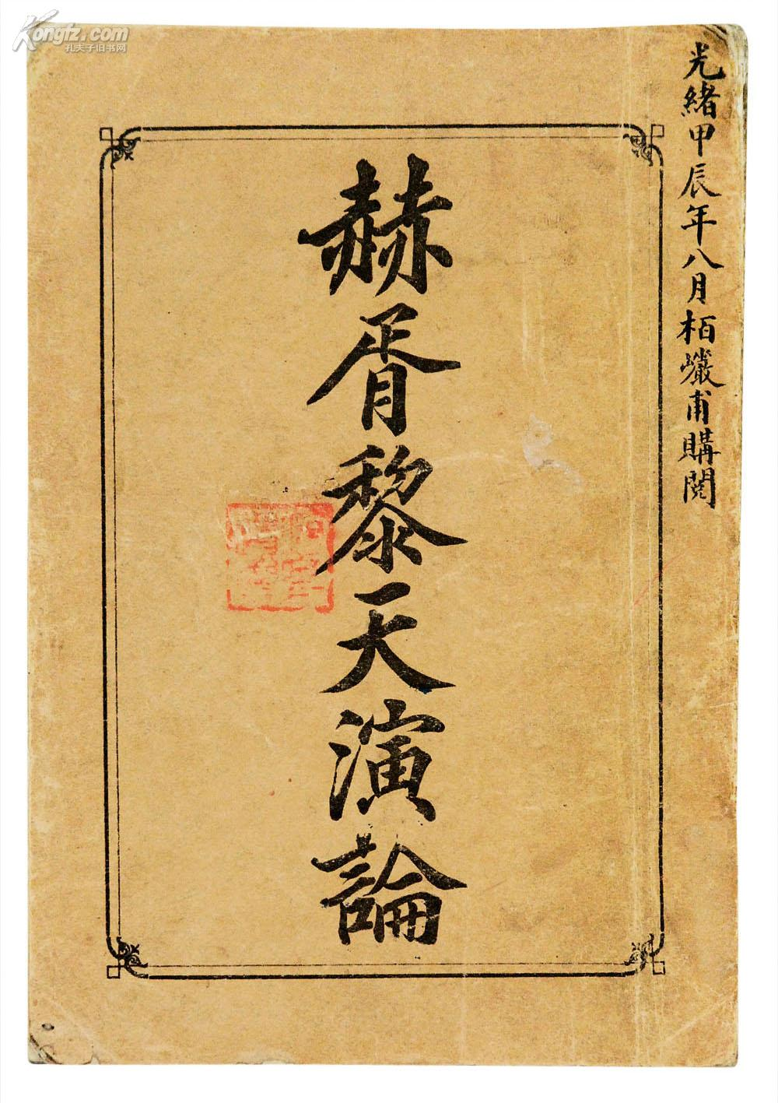
胡适多年后回忆道：“《天演论》出版之后，短短几年，便风行全国，竟作为中学生读物。‘优胜劣汰，适者生存’无疑是当头棒喝。几年中这种思想像野火一样，燃烧着许多少年的心和血。‘天演’、‘物竞’、‘淘汰’、‘天择’等等术语都渐渐成报纸文章的熟话，渐渐成一班爱国志士的‘口头禅’。还有许多人爱用做自己或儿女名字。我有两个同学，一个叫孙竞存，一个叫梅天择。我自己的名字也是这种风气底下的纪念品。”
——刘悦斌《戊戌维新运动史话》
Notes:
点辉神朗读下

Slide 16
从斯宾塞的社会有机体论出发，严复认为：国家要富强，基础在国民，国民的智慧、德行、体力正是国家富强的最根本的因素。血的教训使各派知识分子开始侧重于从社会变革的主体——国民的身上探究国家盛衰的原因，开始试图从下而上挽救中国的危亡。1899年秋梁启超正式提出“国民”一词，并指出当前世界竞争，已非昔日之“国家”竞争，而是万众一心、全民族动员的国民竞争。 ——郑大华《中国近代思想脉络中的民族主义》
时间里纷纷兴起的学会，使习惯于一家一户的中国人看到了“群”的形式和力量。
——陈旭麓《近代中国社会的新陈代谢》
——玉璋
Notes:
1901年梁启超首次提出“中国民族”概念。正是从斯宾塞的社会有机体论出发，严复认为：国家要富强，基础在国民，国民的智慧、德行、体力正是国家富强的最根本的因素...他认为要挽救时局、要救国，就要鼓民力、开民智、新民德....但戊戌变法最终还是失败了。血的教训使爱国的知识分子们意识到：“凡一国之进步也，其主动者在多数之国民，而驱使一二之代表人以为助力者，则其事罔不成；其主动者在一二之代表人，而强求多数之国民以为助动者，则其事鲜不败。”于是各派知识分子开始改变自己先前的救国思维方式，开始侧重于从社会变革的主体——国民的身上探究国家的盛衰的原因，开始试图通过从下而上的努力来变革中国的现状、挽救中国的危亡。1899年秋天梁启超在《论近世国民竞争之大势及中国之前途》一文，正式提出了“国民”一词，并指出当前的世界竞争，已非昔日之“国家”竞争，而是万众一心、全民族动员的国民竞争。 ——郑大华《中国近代思想脉络中的民族主义》
从知识分子鼓动国民救国（学会）到多数国民自主救国。
短时间里纷纷兴起的学会，使习惯于一家一户的中国人看到了“群”的形式和力量。
一是促进民族觉醒；
二是为后来者提供经验教训；
三是促进思想解放；
四是避免中国当时沦为殖民地（义和团运动）
五.救亡图存群体扩大：从单个的“人”——“群体”。
从斯宾塞的社会有机体论出发，严复认为要挽救时局、要救国，就要鼓民力、开民智、新民德.....戊戌变法的失败教训使爱国知识分子们意识到：“凡一国之进步也，其主动者在多数之国民，而驱使一二之代表人以为助力者，则其事罔不成；其主动者在一二之代表人，而强求多数之国民以为助动者，则其事鲜不败。”
义和团运动虽然存在明显的盲目排外的行为，无法阻止中国滑向半殖民地的深渊，但当时对中国的民族觉醒起到了怎样的作用？
反推了“开民智”时代的到来，推动了民族抗争运动的兴起。
——据郑大华《中国近代思想脉络中的民族主义》整理

Slide 17
小莉解读
推动中国近代化
进度：避免沦为殖民地；
积累经验教训；
深化救亡图存(国民、国家)
广度：从“个体”自觉到“群体”自觉；
深度：刺激民族觉醒、激发理性爱国；
开阔世界视野、促进思想解放。
｛｝
Notes:
危局与探索的二者关系
晚清时期，列强侵略和清朝的腐败统治，内忧外患、民族矛盾和阶级矛盾交织，导致中国社会出现了内忧外患的严重危局。
为挽救民族发展危局，农民阶级、地主阶级中的先进分子、民族资产阶级，进行了探索国家出路的努力，提出并实践了各种救国方案。
结合世界大势，从整个近代中国发展历史看，这些探索有进步性，也有局限性。后世的探索者吸取经验教训，最终达到了挽救民族发展危局的目的。中国近代社会在曲折中前进。
一、促进民族觉醒；
二、促进思想解放、开阔世界视野、了解世界知识；
三、刺激理性爱国；
四、避免中国当时沦为殖民地（义和团运动）；
五、救亡图存群体扩大：从单个的“人”——“群体”；
六、为后来救亡图存提供经验教训:先进阶级、思想、组织严明等。
1、外患：
列强不断加剧对中国侵略，把中国变成了半殖民地和殖民地。列强绝不愿意、也不允许中国走向独立富强，不可能平等对待中国。
2、内忧：
（1）人民革命此伏彼起，社会动荡，社会矛盾尖锐；
（2）地方势力不断壮大，逐步与外国势力相勾结，中央集权制度与国家统一的局面受到冲击与威胁；
（3）清朝朝廷愚昧无能，仅为维护统治的一己之私，妥协卖国，已经不能代表中华民族和中国国家利益。
李鸿章在第二次鸦片中战争之后说过：“时至今日，地球诸国通行无阻，实为数千年未有之变局。”说这句话包含的时代内容而言，可以看作是积两次失败之痛，中国社会反思的结果。因此，在以后的几十年里，谈实务、讲维新的人们，多以此理论；抒发千言万语，表达改革主张；然而在那个时候，不愿变的人更多。所以，一方面是沉重的压力：变局迫来，逼使认识深化；认识的深化又推动改革越出旧界。另一方面是沉重的阻力：新旧嬗递的每一步，都会遇到被利益和道德召唤来的愤怒的卫道者。近代中国就是在这种矛盾中拖泥带水地趔趄（趔趄lieqie）而行。

Slide 18
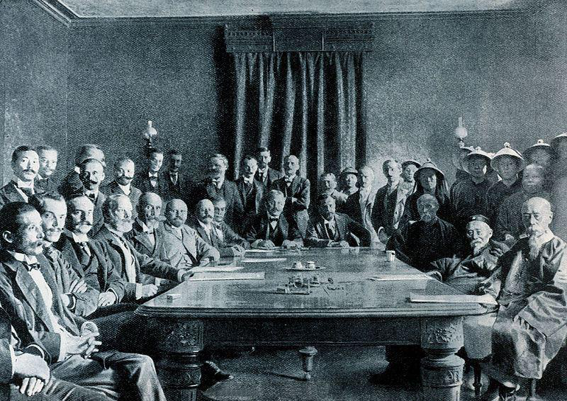
小结·升华
千年格局的巨变
国家出路的探索
1895——19000
1900——0
李鸿章说：“时至今日，地球诸国通行无阻，实为数千年未有之变局。”……一方面是沉重的压力：变局迫来，逼使认识深化；认识的深化又推动改革越出旧界。另一方面是沉重的阻力：新旧嬗递的每一步，都会遇到被利益和道德召唤来的愤怒的卫道者。近代中国就是在这种矛盾中拖泥带水地趔趄而行。 ——陈旭麓《近代中国社会的新陈代谢》
课后延伸：纵观世界大势和整个近代中国发展历程，中国各阶层是怎样在灾难中趔趄而行、艰难探索，最终挽救民族危亡的？
Notes:
危局与探索的二者关系
晚清时期，列强侵略和清朝的腐败统治，内忧外患、民族矛盾和阶级矛盾交织，导致中国社会出现了内忧外患的严重危局。
为挽救民族发展危局，农民阶级、地主阶级中的先进分子、民族资产阶级，进行了探索国家出路的努力，提出并实践了各种救国方案。
结合世界大势，从整个近代中国发展历史看，这些探索有进步性，也有局限性。后世的探索者吸取经验教训，最终达到了挽救民族发展危局的目的。中国近代社会在曲折中前进。
李鸿章在第二次鸦片中战争之后说过：“时至今日，地球诸国通行无阻，实为数千年未有之变局。”说这句话包含的时代内容而言，可以看作是积两次失败之痛，中国社会反思的结果。因此，在以后的几十年里，谈实务、讲维新的人们，多以此理论；抒发千言万语，表达改革主张；然而在那个时候，不愿变的人更多。所以，一方面是沉重的压力：变局迫来，逼使认识深化；认识的深化又推动改革越出旧界。另一方面是沉重的阻力：新旧嬗递的每一步，都会遇到被利益和道德召唤来的愤怒的卫道者。近代中国就是在这种矛盾中拖泥带水地趔趄（趔趄lieqie）而行。
纵观世界大势和整个近代中国发展历史，在灾难中曲折前行，中国各阶层是怎样趔趄而行、最终挽救民族危亡的？

